Slide 1


Slide 2
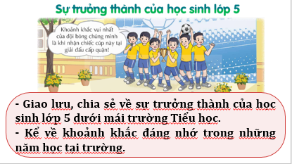

Slide 3


Slide 4


Slide 5
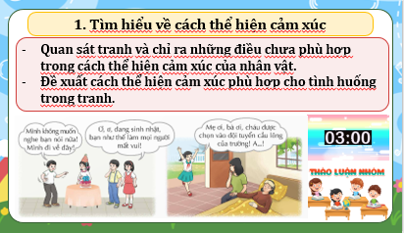

Slide 6
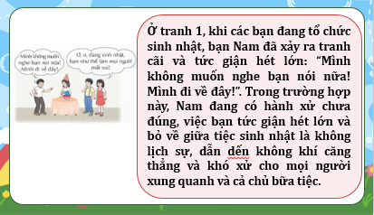

Slide 7
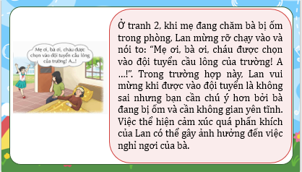

Slide 8
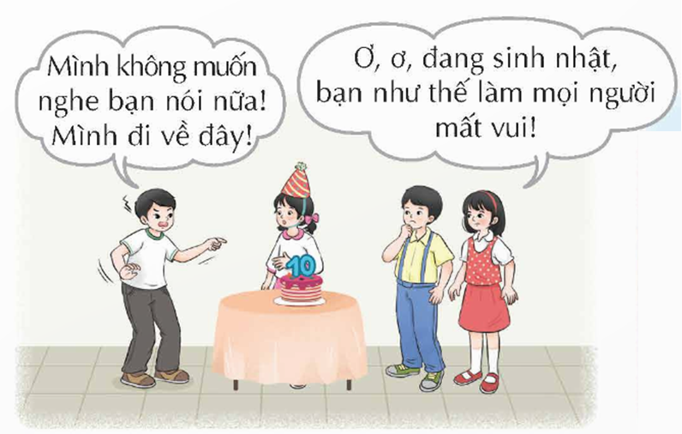
Ở tranh 1: Nam có thể hít thở sâu, đi ra chỗ thoáng mát hoặc tìm người trò chuyện để giãi bày cảm xúc khó chịu của bản thân.

Slide 9
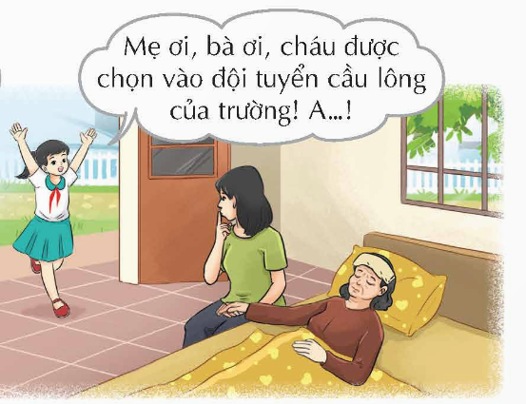
Ở tranh 2: Lan nên kiềm chế sự phấn khích của mình và có thể chia sẻ với mẹ khi đã ra ngoài hoặc tâm sự nhỏ với bà.

Slide 10
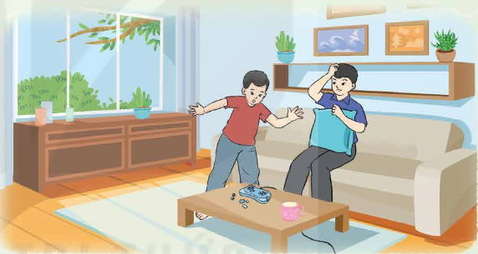
Tình huống 2
Nhân dịp sinh nhật, An được bố tặng máy chơi điện tử cầm tay, An rất thích và giữ gìn cẩn thận món đồ này. Anh Minh hàng xóm trong một lần sang chơi đã vô tình làm hỏng nó.

Slide 11



Slide 12

CÙNG CHIA SẺ
CÙNG CHIA SẺ
Cùng chia sẻ phiếu học tập đánh giá về khả năng kiểm soát cảm xúc của mình.

Slide 13
1. Chia sẻ về những thay đổi tích cực của em trong việc kiểm soát cảm xúc
- Nêu những thay đổi tích cực của em qua quá trình rèn luyện các bước kiểm soát cảm xúc.
- Nêu những thay đổi tích cực của bạn mà em quan sát được.

Slide 14
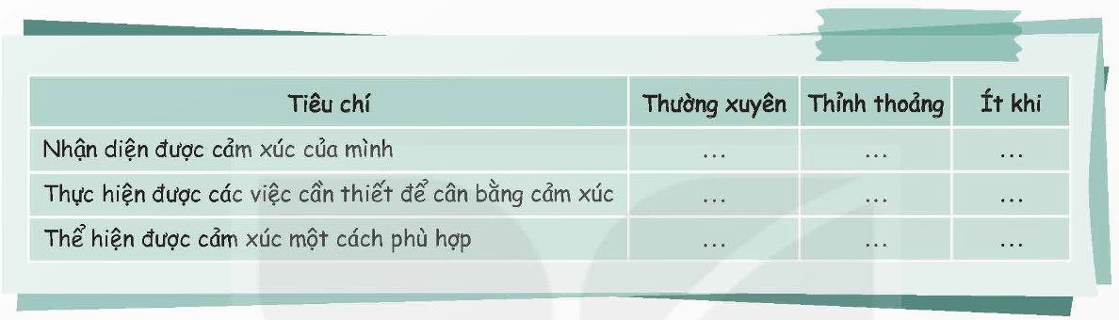
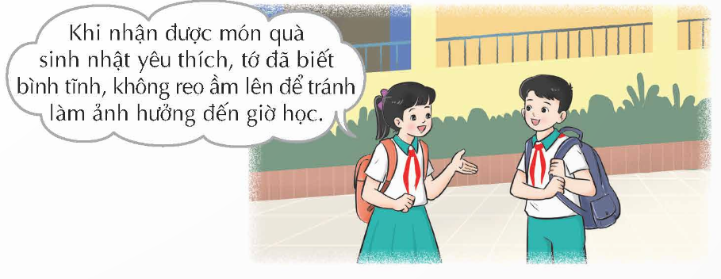

Slide 15
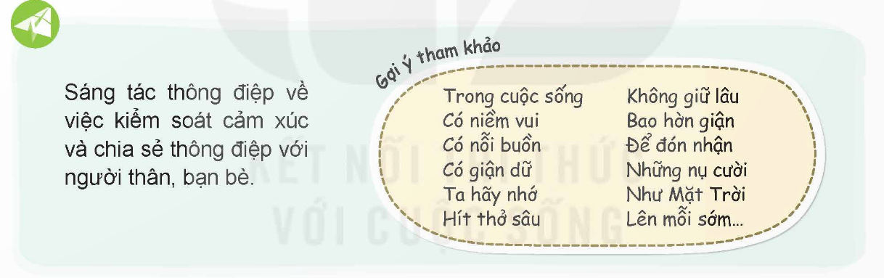
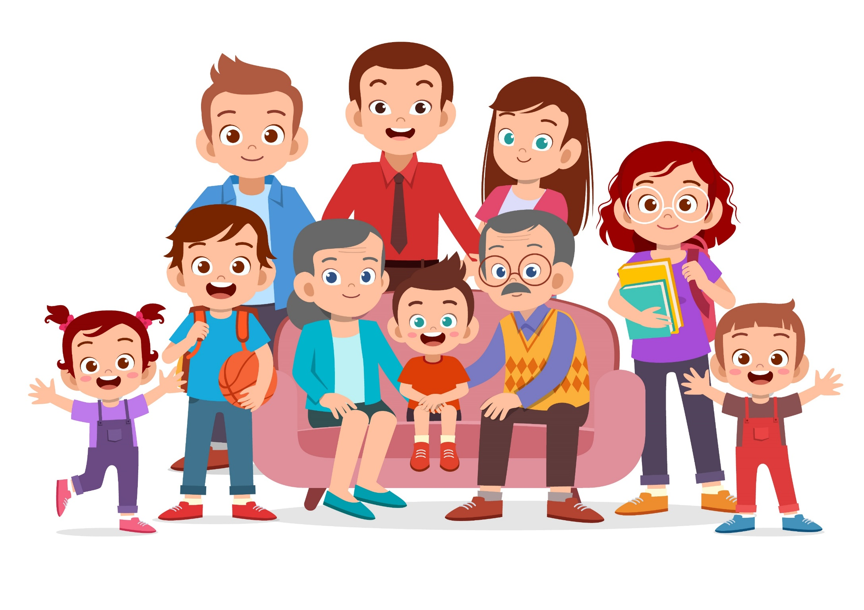
Sáng tác thông điệp về việc kiểm soát cảm xúc và chia sẻ thông điệp với người thân, bạn bè,
Trong cuộc sống
Có niềm vui
Có nỗi buồn
Có giận dữ
Ta hãy nhớ
Hít thở sâu
Không giữ lâu
Bao hờn giận
Để đón nhận
Những nụ cười
Như Mặt Trời
Lên mỗi sớm…

Slide 16

DẶN DÒ
DẶN DÒ
Chia sẻ bài học với người thân
Chuẩn bị bài học mới

